Slide 1
jQuery 선택자

Slide 2
참고
W3schools.com
>> Tutorials [JavaScript]
>> Learn jQuery
>> jQuery Tutorial
>> jQuery Home ~ jQuery Selectors
https://www.w3schools.com/jquery/default.asp

Slide 3
1. 선택자 - 엘리먼트 관련
셀렉터 | 설 명
* | 모든 요소
E1 | 태그 명이 E1인 모든 요소
E1.class | E1요소 중 CLASS 속성 값이 class와 같은 모든 요소
E1#id | E1요소 중 ID 속성 값이 id와 같은 요소
E1, E2 | 모든 E1요소와 모든 E2요소
E1 E2 | E1의 자식 요소 중 모든 E2요소 (후손)
E1 > E2 | E1의 바로 아래 자식 요소 중 모든 E2요소(자식)
E1 + E2 | E1의 바로 다음에 오는 형제 요소 중 E2요소
E1 ~E2 | E1의 다음에 나오는 형제 요소 중 모든 E2요소

Slide 4
예제 1 – 후손 선택자
h2의 자식 a 태그의 스타일에 테두리 설정 - solid
h2의 후손 a 태그의 스타일 배경색 변경 – yellow
h2의 손자 a 태그의 글자 색을 변경 – red
<body>
<h2>
문단 안에 <a>링크</a> 태그가 있다
두번째 <span><a>링크</a></span> 은 손자이다
</h2>
</body>

Slide 5
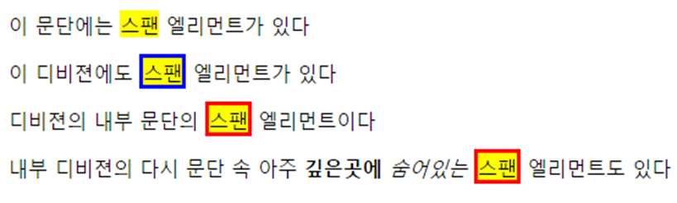
예제 2 – 후손 선택자(1/2)
Span 태그의 배경색 변경 - yellow
div의 모든 후손 중 span 태그의 테두리 설정 - red
div의 바로 다음 자식 span 태그의 테두리 설정 - blue

Slide 6
예제 2 – 후손 선택자(2/2)
<p>이 문단에는 <span>스팬</span> 엘리먼트가 있다</p>
<div>
이 디비젼에도 <span>스팬</span> 엘리먼트가 있다
<p>디비젼의 내부 문단의
<span>스팬</span> 엘리먼트이다
</p>
<div>
<p> 내부 디비젼의 다시 문단 속 아주
<strong>깊은곳에 </strong>
<em> 숨어있는 </em>
<span>스팬</span>
엘리먼트도 있다
</p>
</div>
</div>

Slide 7
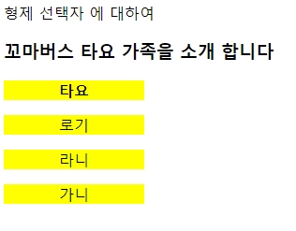
예제 3 – 형제 선택자
h3 다음의 모든 형제의 배경색을 변경, 길이 지정, 가운데 정렬
h3 다음의 첫번째 형제의 글자를 굵게, 크게 : font-weight
<p>형제 선택자 에 대하여</p>
<h3> 꼬마버스 타요 가족을 소개 합니다</h3>
<p> 타요</p>
<p> 로기</p>
<p> 라니 </p>
<p> 가니 </p>

Slide 8
2. 선택자 – 속성 관련
셀렉터 | 설 명
E1[attr] | attr 속성을 갖는 모든 E1요소
E1[attr=val] | attr 속성 값이 val과 일치하는 모든 E1요소
E1[attr^=val] | attr 속성 값이 val으로 시작하는 모든 E1요소
E1[attr!=val] | attr 속성 값이 val 값과 같지 않은 모든 E1요소
E1[attr$=val] | attr 속성 값이 val으로 끝나는 모든 E1요소
E1[attr*=val] | attr 속성 값이 val을 포함하는 모든 E1요소
E1[attr~= val] | attr 속성 값이 val을 포함하는 모든 E1요소이지만, 공백으로 분리된 값이 일치해야 한다
E1[attr|=val] | attr 속성 값이 val과 같거나 ‘val-’로 시작하는 모든 E1요소

Slide 9
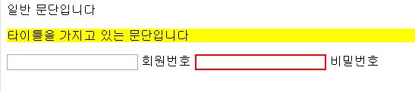
예제 4 – 속성 선택자
title 속성을 가진 p요소의 배경색 변경 - yellow
type 속성이 password 인 요소의 테두리 변경 - red
<p> 일반 문단입니다 </p>
<p title="툴팁으로 보입니다">
타이틀을 가지고 있는 문단입니다
</p>
<input type="text"> 회원번호 </input>
<input type="password"> 비밀번호 </input>

Slide 10
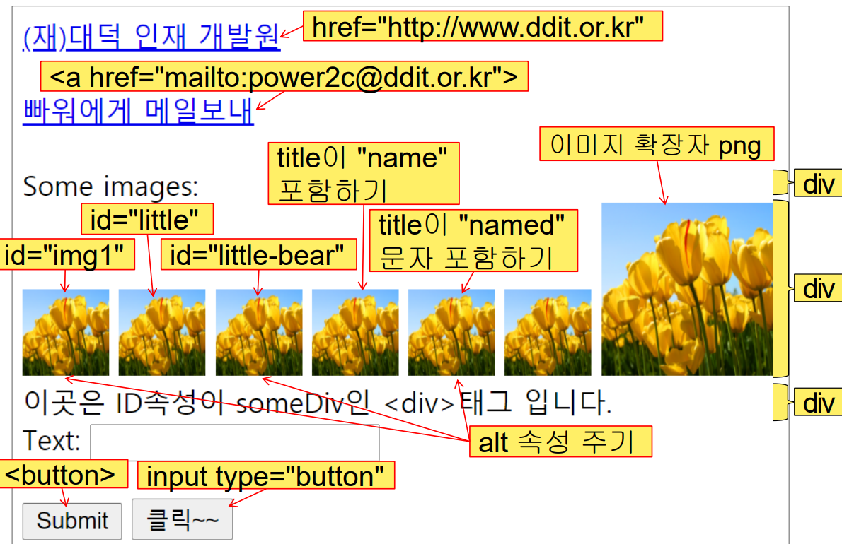
예제 5 – 속성 선택자 (1/4)

Slide 11
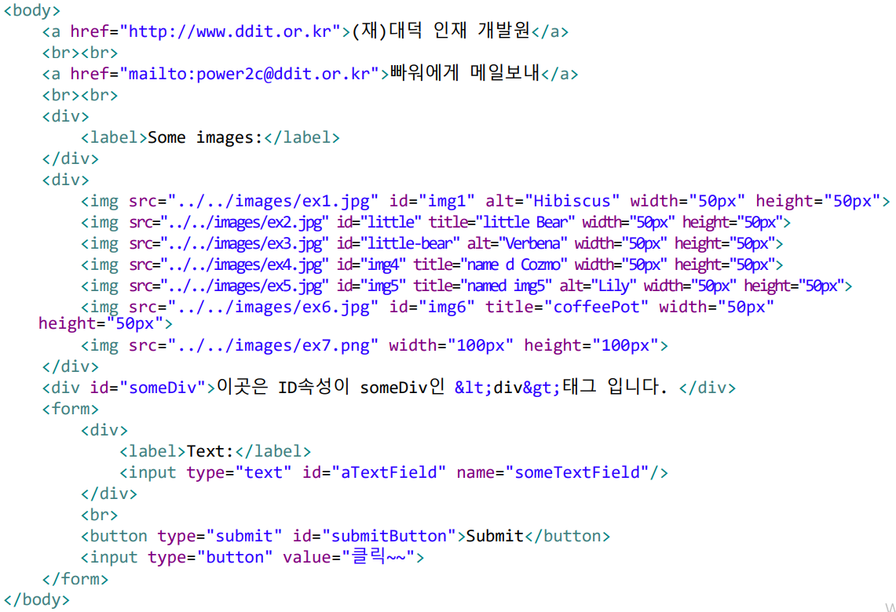
예제 5 – 속성 선택자 (2/4)

Slide 12
예제 5 – 속성 선택자 (3/4)
Type=‘button’인 input요소, 배경색 지정 - yellow
href=‘mailto’로 시작하는 a요소 배경색 지정 - yellow
href가 ‘power2c’를 포함하는 모든 a요소 - 밑줄 없음
Id=‘img1’를 제외한 모든 img요소 테두리 색 지정 - blue
src=‘png’인 img요소 테두리 색 지정 - green
alt 속성을 갖는 img요소 테두리 두께 지정 - 5px
title=‘named’ 단어를 포함하는 img요소 테두리 - 두 줄 테두리
Id=‘little’ 또는 ‘liit-’로 시작하는 img요소 테두리 - 점선 테두리
type=‘text’인 input요소 테두리 변경

Slide 13
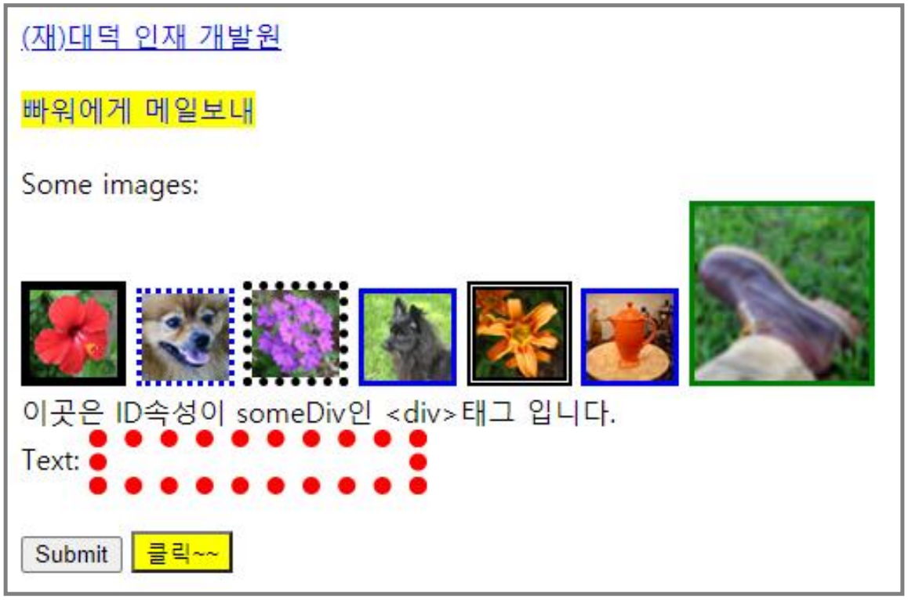
예제 5 – 속성 선택자 (4/4)

Slide 14
3. 입력양식(form) 선택자
속성 선택자를 간단히 함
셀렉터 | 설 명
:input | 모든 input (모든 button, select, textarea 요소들)
:text | text타입의 input 요소
:password | password 타입의 input 요소
:radio | radio 타입의 input 요소
:checkbox | checkbox 타입의 input 요소
:submit | submit 타입의 input과 button 요소
:reset | reset 타입의 input과 button 요소
:image | image타입의 input 요소
:button | 모든 button요소들과 type이 button인 input 요소
:file | file타입의 input 요소

Slide 15
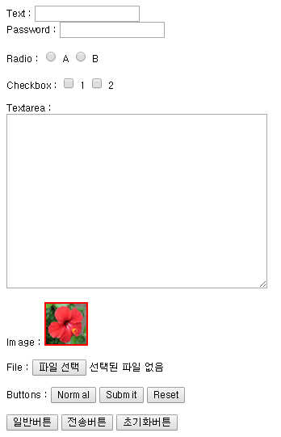
예제 6 - 입력양식 (form) 선택자 (1/4)
<button type=“~”>
<input type=“~”>

Slide 16
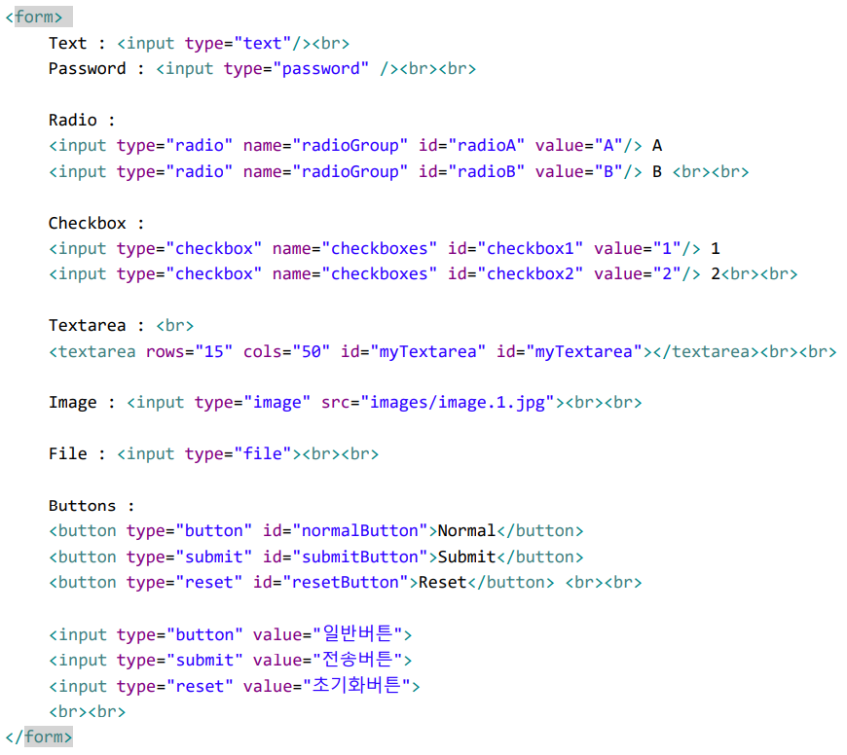
예제 6 - 입력양식 (form) 선택자 (2/4)

Slide 17
예제 6 - 입력양식 (form) 선택자 (3/4)
<script>
$(document).ready(function(){
input요소 테두리 - lime
Input요소 배경색 – pink
Input type=button인 요소 배경색 - black
Input type=button인 요소 글자색 - white
Button요소와 input type=button인 요소 배경색 - lightblue
type=submit 요소 배경색 - green
type=reset인 요소 배경색 - yellow
type=text, password인 요소 테두리 - blue
type=file, image인 요소 테두리 – 2px solid red
});
</script>

Slide 18
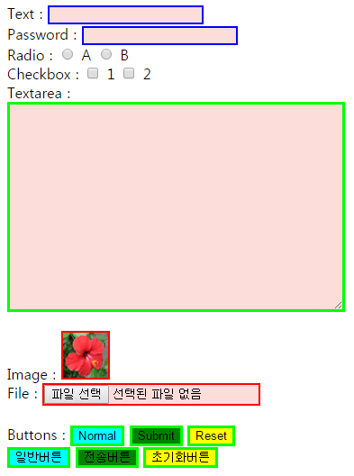
예제 6 - 입력양식 (form) 선택자 (4/4)

